Slide 1




















VÖRÅ IF
FSSM 2027
Finlands Svenska Skidmästerskap
Vörå 12–14 februari 2027
Våra samarbetspartner
Notes:
Önska välkommen till Vörå
Program Fredag Lördag Söndag
Nya stafetter
Preliminära bankartor

Slide 2
VÖRÅ IF
FSSM 2027
Våra samarbetspartner
Program
Fredag Sprint fristil
13:00 Sprint H/D14 och 16 - 800m
16:00 Sprint H/D 18 och 21 - 1040m
Vörå 12–14 februari 2027
Notes:
Kortare juniorbana
Längre seniorbana inklusive sprintbacken. Sprintbacken öär stängd tills juniorerna är klara.

Slide 3
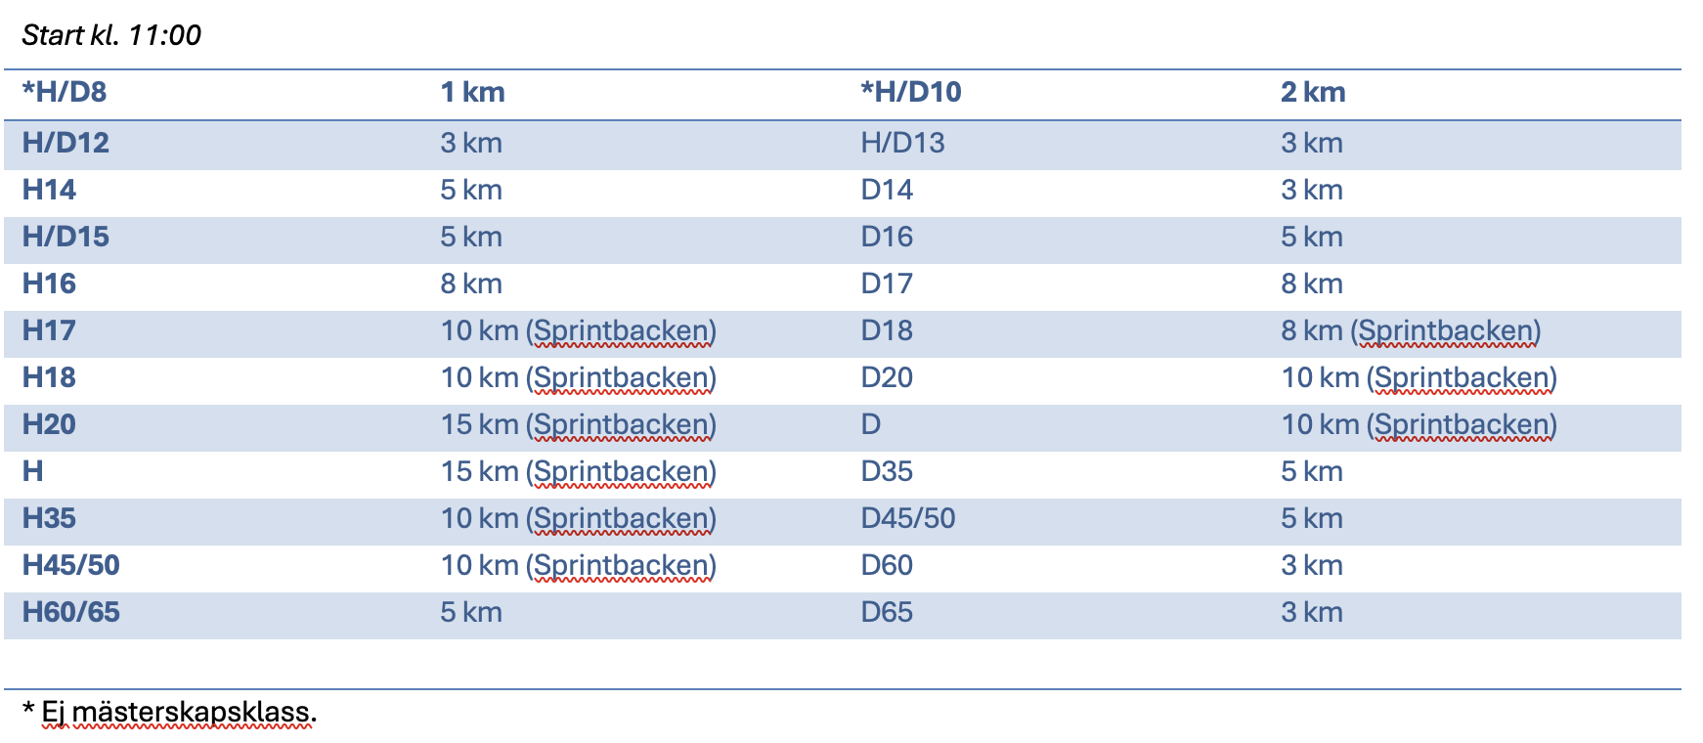
VÖRÅ IF
FSSM 2027
Våra samarbetspartner
Lördag Individuella sträckor i klassisk skidteknik:
Vörå 12–14 februari 2027
Notes:
Preliminära sträckor

Slide 4
VÖRÅ IF
FSSM 2027
Våra samarbetspartner
Program
Söndag stafetter i friteknik
Start kl. 10:00
H/D12 – 3 × 1,6 km
Parstafett 2*3*1,6km
D18 – H18 – D21 – H21
H/D14 – 3 × 3 km D16 – 3 × 3 km
H16 – 3 × 5 km X130 – 3 × 3 km
Vörå 12–14 februari 2027
Notes:
Alla sträckor i friteknik.
Vi kör först 1,6km banan
H/D18-21 kör parstafett
Övriga normal stafett

Slide 5
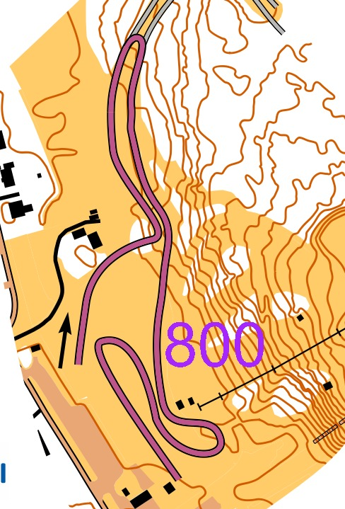
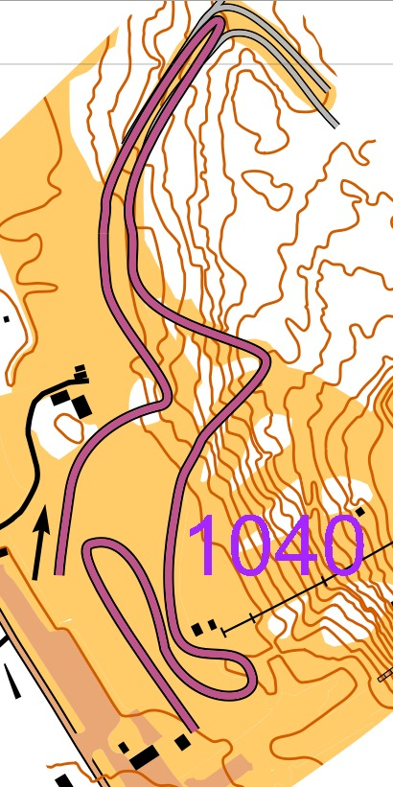
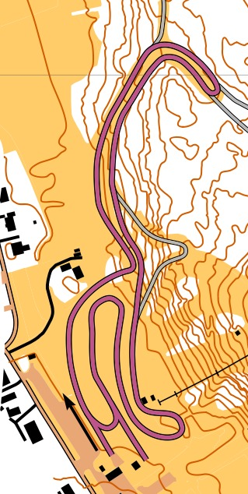
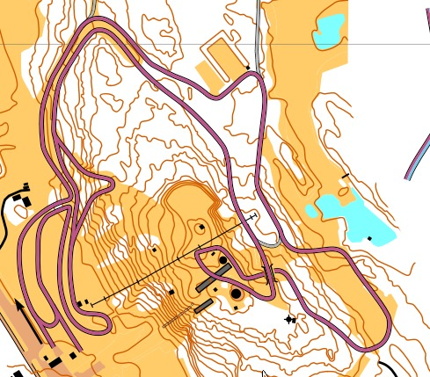
VÖRÅ IF
FSSM 2027
Spårkartor
Våra samarbetspartner

Slide 6
VÖRÅ IF
FSSM 2027
Frågor, kommentarer?
Våra samarbetspartner

